Slide 1




Comparando duas técnicas de design de testes caixa preta para Linhas de Produtos de Software
Paola Accioly (prga@cin.ufpe.br)
Rodrigo Andrade(rcaa@cin.ufpe.br)

Slide 2
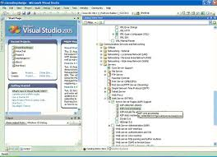
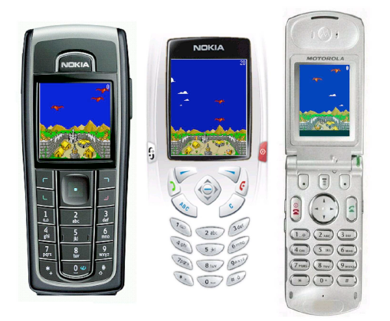
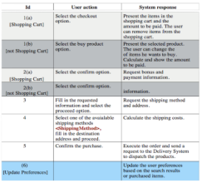

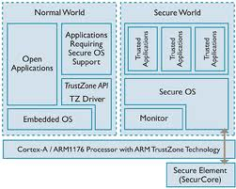
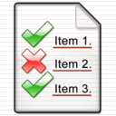
Linhas de Produto de Software
Artefatos reusáveis
Produtos derivados
Código
Requisitos
Arquitetura
Casos de teste

Slide 3
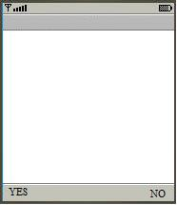
Problema: testes genéricos são imprecisos
Nº do passo | Ação do usuário | Resposta do sistema
1 | Vá ao menu principal | O menu principal abre
2 | Vá ao menu de mensagens | O menu de mensagens abre
3 | Selecione “Criar nova mensagem” | O editor de novas mensagens abre
4 | Adicionar destinatário | Destinatário é adicionado
5 | Selecione ‘Inserir foto’ | O menu de fotos abre
6 | Selecione uma foto | A foto é anexada
7 | Selecione enviar mensagem | A mensagem é corretamente enviada
Tem certeza que deseja enviar essa mensagem? A transferência de dados deverá ser cobrada.
Comportamento do produto
Caso de teste

Slide 4
Specific test case for products configured with the Blue carrier feature
Step Nº | User Action | System Response
1 | Vá ao menu principal | O menu principal abre
2 | Vá ao menu de mensagens | O menu de mensagens abre
3 | Selecione “Criar nova mensagem” | O editor de novas mensagens abre
4 | Adicionar destinatário | Destinatário é adicionado
5 | Selecione ‘Inserir foto’ | O menu de fotos abre
6 | Selecione uma foto | A foto é anexada
7 | Selecione enviar mensagem | Diálogo aparece: ‘Tem certeza que deseja enviar essa mensagem? A transferência de dados deverá ser cobrada’. Opções são: ‘Sim’ ou ‘Não’
8 | Aperte ‘Sim’ | A mensagem é corretamente enviada

Slide 5


Problemas
Defeitos escapados afetam diretamente a qualidade dos produtos
Tempo perdido afeta a produtividade do ciclo de testes
Tendência a erros
Baixa produtividade

Slide 6
Solução?
Usar técnicas de design de testes que representem a variabilidade da linha e derivem casos de testes específicos por produto
Problema
Ainda não existem estudos que tragam evidência desses benefícios na prática

Slide 7
Nossa proposta
Executar um experimento controlado que compare duas técnicas (TE e TG) para investigar seu impacto do ponto de vista do processo de execução de teste
Generic Suite
P1 suite
P2 suite
P1
P2
P1
P2

Slide 8
GQM
Goal:
Comparar duas técnicas de design de casos de teste para LPS (TG vs. TE) para analisar seu impacto sob o ponto de vista do processo de execução de testes
Question:
A TE reduz o esforço de execução de testes comparadao ao esforço utilizando a TG?
Metric:
Tempo de execução dos testes

Slide 9

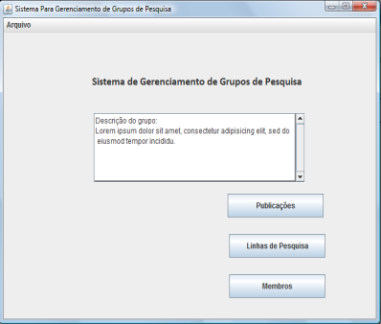
Amostra
18 estudantes da pós graduação do Cin/UFPE
RGMS (Research Group Management System)
Suíte de teste extraídos de duas funcionalidades do RGMS

Slide 10
O design do quadrado latino
 | Funcionalidade1 | Funcionalidade2
Aluno1 | TG | TE
Aluno2 | TE | TG
Replica 1

Slide 11
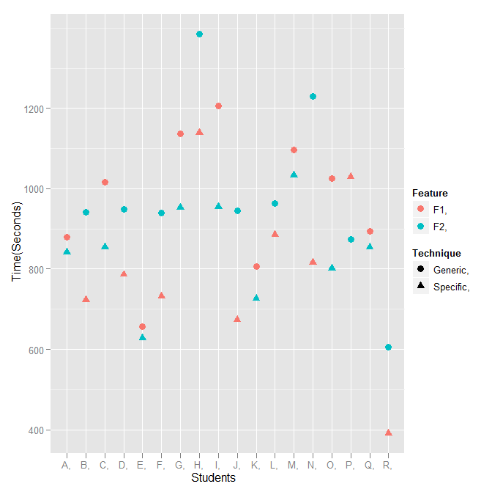
Dot plot

Slide 12
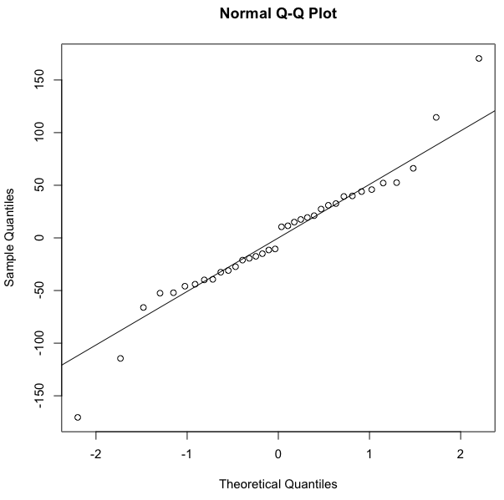
Q-Q plot
p-value do teste Shapiro-Wilk: 0.1456
p-value do teste Tukey de não aditividade: 0.5743

Slide 13
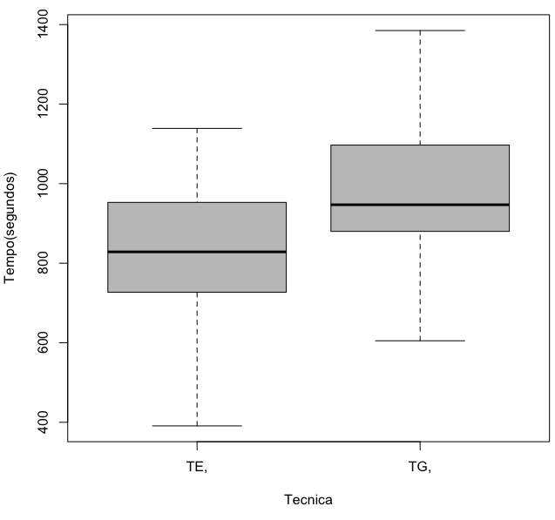
Box plot
Diminuição de 15% na média do tempo de execução
p-value do teste ANOVA: 0.0001082

Slide 14
Comparando duas técnicas de design de testes caixa preta para Linhas de Produtos de Software
Paola Accioly (prga@cin.ufpe.br)
Rodrigo Andrade(rcaa@cin.ufpe.br)

